Slide 1
      데이터사이언스기초
5주차
2018121068 김현재
2018124091 빈정수
2018125020 류호원

Slide 2
      데이터사이언스기초
목차
1. Amazon Mechanical Turk
2. EDA 와 데이터 전처리
-EDA
-전처리
3. 모델 생성 및 성능 평가
- Post-pruning
- Pre-pruning
- 비교
4. Learning curve
5. Rule set

Slide 3
      데이터사이언스기초
Amazon Mechanical Turk
요청자가 HIT(인간 지능 작업)로 작업을 게시하는 포럼입니다. 작업자는 보수에 대한 대가로 HIT를 완료합니다.
Mechanical Turk 개발자 샌드박스, Amazon Mechanical Turk API 및 AWS SDK를 사용하여 HIT를 작성, 테스트 및 게시합니다.
다음은 요청자가 게시하는 몇 가지 일반적인 작업
지역화 및 전사 서비스
오디오 편집
정보 수집 작업(설문 조사)
기계 학습

Slide 4
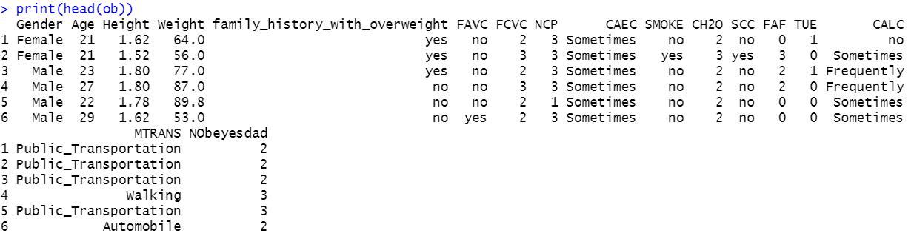
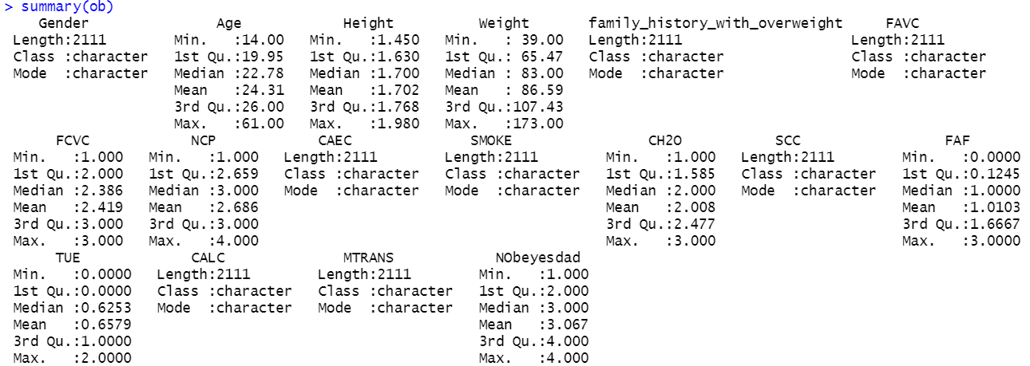
      데이터사이언스기초
EDA
목표변수

Slide 5
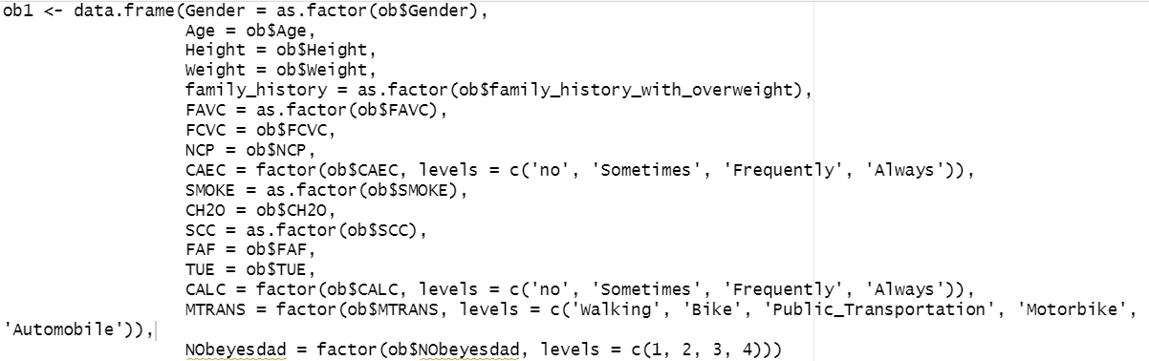

      데이터사이언스기초
데이터 전처리
Factor로 변환
목표 변수

Slide 6
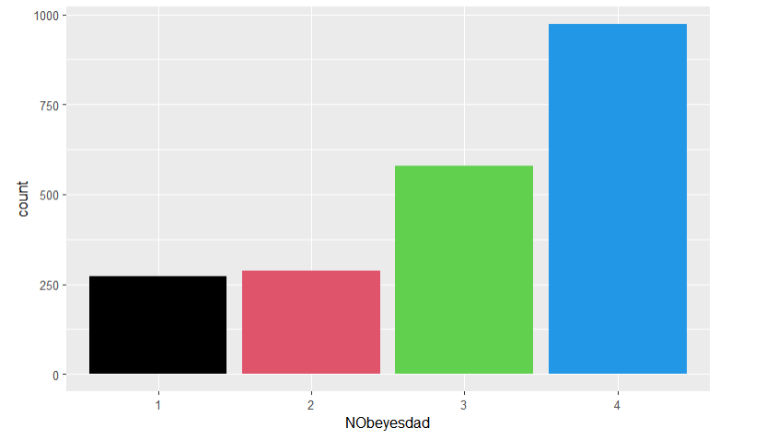
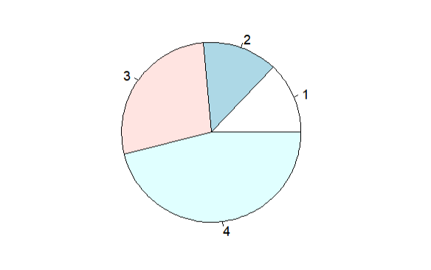
      데이터사이언스기초
목표변수에 따른 분포
목표 변수에 따른 예측변수 상관계수

Slide 7
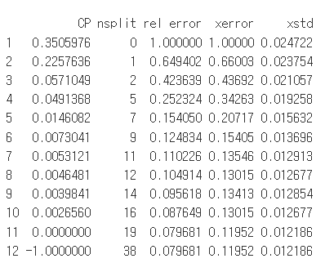

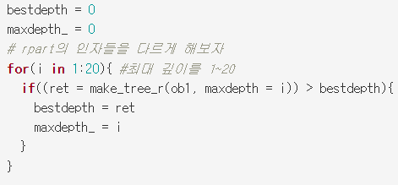
      데이터사이언스기초
Post-pruning
Full Tree 생성
Cp값 낮아질수록
xerror 낮아짐
최적화할 대상 | Best 값
Maxdepth_ | 7
Minbucket_ | 5
Maxsurrogate_ | 7
maxcompete_ | 3
usesurrogate_ | 1
minsplit_ | 19
cp_ | 0
Rpart 파라미터 최적 조합 결정

Slide 8
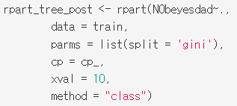
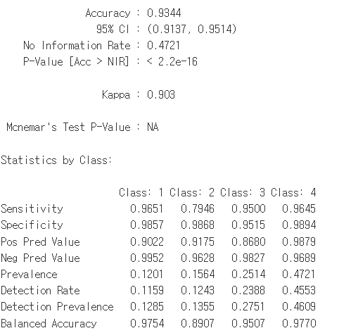
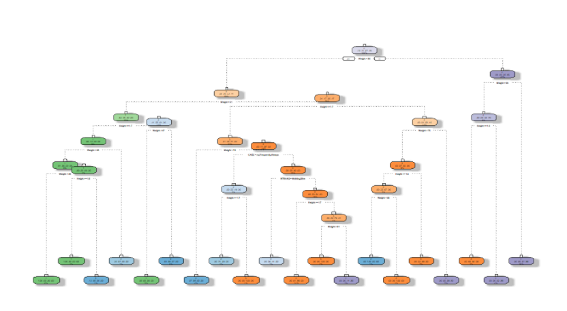
      데이터사이언스기초
Post-pruning

Slide 9
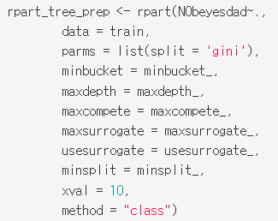
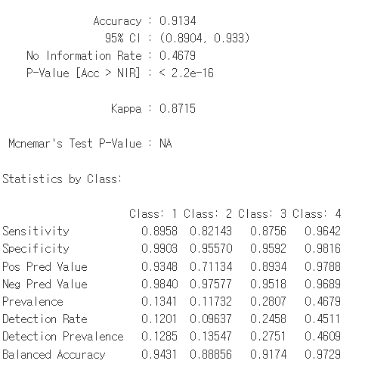
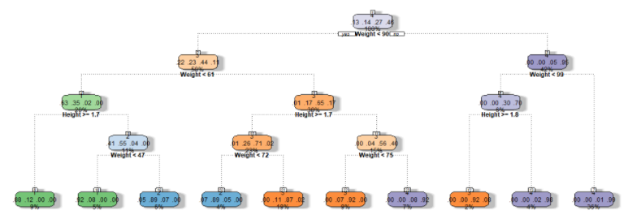
      데이터사이언스기초
Pre-pruning

Slide 10
      데이터사이언스기초
Pre,Post-pruning 비교
Post-pruning
Pre-pruning
Accuracy
Sensitivity
Specificity
0.9344
0.9186
0.9784
0.9134
0.8936
0.9567

Slide 11
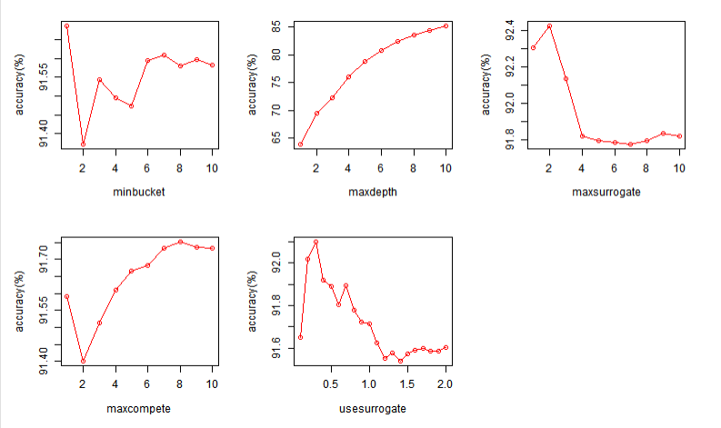
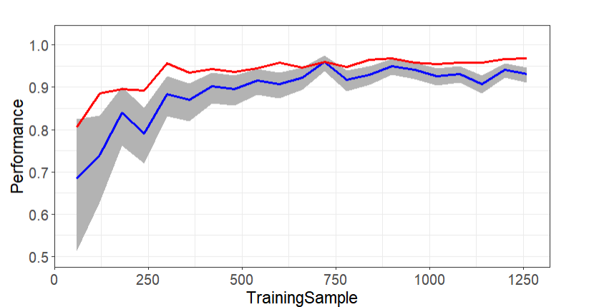
      데이터사이언스기초
Learning Curve

Slide 12
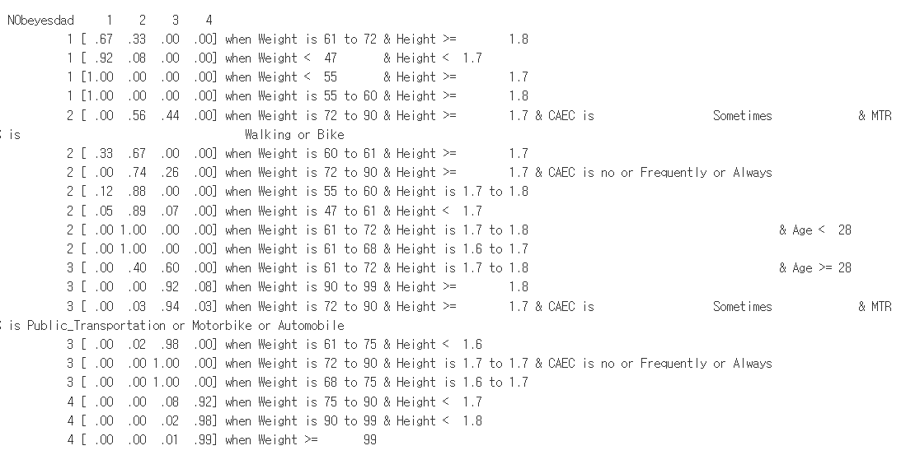
      데이터사이언스기초
Rules
rpart_tree_best <- rpart(NObeyesdad~.,
data = train,
parms = list(split = 'gini'),
cp = cp_,
minsplit = minsplit_,
minbucket = minbucket_,
maxdepth = maxdepth_,
maxcompete = maxcompete_,
maxsurrogate = maxsurrogate_,
usesurrogate = usesurrogate_,
xval = 10,
method = "class")

Slide 13
      데이터사이언스기초
전체 중 14%
전체 중 34%
Rules 함수를 통해 알아본 모델의 가장 영향력 있는 rules
When weight >=99
when weight is 72 to 90 & height>1.7& caec is sometimes & MTR is walking or bike

Slide 14
      데이터사이언스기초
감사합니다

